Slide 1
SESSION 4 ATELIER DE CONSTRUCTION DE STATIONS MÉTÉO POUR HAÏTI CRDDS
BY BILL EISENSTADT, PROFESSOR, ECE,
GAINESVILLE, FL, 32606
wre@tec.ufl.edu
,
Notes:
To insert your implementing partner institutional logo, go to View >> Slide Master, and replace the gray box with your logo, placing it to the right of the USAID logo at the bottom. No text or partner logos can be placed within the upper blue banner.

Slide 2
U.S. Government Partners
Notes:
Please include this slide in your presentation in the appropriate location. Notes: Feed the Future connects U.S. Government efforts targeted at global hunger and food security. Led by USAID, Feed the Future draws on the resources and expertise of the U.S. Departments of Agriculture, Commerce, State and Treasury; the Millennium Challenge Corporation; the United States African Development Foundation; the Peace Corps; the Overseas Private Investment Corporation; the Office of the United States Trade Representative; and the U.S. Geological Survey.

Slide 3
Agenda session 4
15 heures à 16 heures: Conférence 4
Demontrer comment les données sont acquises et enregistrées sur Weather Underground et téléchargées sur les PC.
Présentez l'utilisation d'une extension WiFi pour étendre la couverture WiFi
Aborder la maintenance et l'installation de la station météorologique aux CRDDs.
16h00 - 17h00: récapitulation et sondage
Questions et discussions sur les améliorations a apporter aux ateliers
Sondage post-atelier
Notes:
To insert your implementing partner institutional logo, go to View >> Slide Master, and replace the gray box with your logo, placing it to the right of the USAID logo at the bottom. No text or partner logos can be placed within the upper blue banner.

Slide 4
Le tableau Arduino rassemble une parcelle de données a être diffusée toutes les 0,2 secondes
L'Arduino reçoit en continu les données des instruments météorologiques et transmet ces données.
La chaîne de données qu'il transmet ressemble a ce qui suit:
"$,winddir=270,windspeedmph=0.0,windgustmph=0.0,windgustdir=0,windspdmph_avg2m=0.0,winddir_avg2m=12,windgustmph_10m=0.0,windgustdir_10m=0,humidity=998.0,tempf=-1766.2,rainin=0.00,dailyrainin=0.00,-999.00,batt_lvl=16.11,light_lvl=3.32,#,"
Notes:
To insert your implementing partner institutional logo, go to View >> Slide Master, and replace the gray box with your logo, placing it to the right of the USAID logo at the bottom. No text or partner logos can be placed within the upper blue banner.

Slide 5
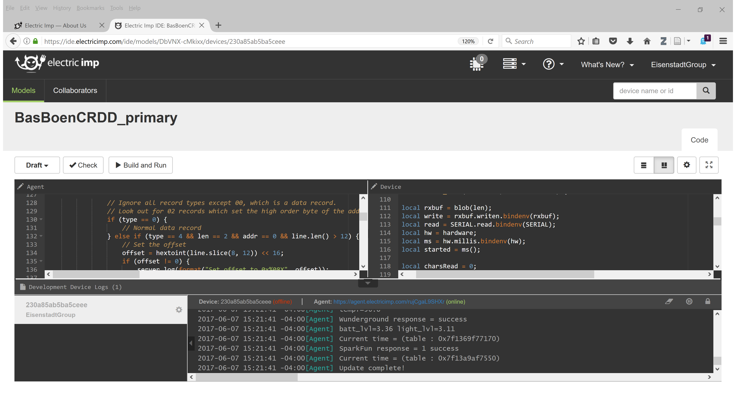
Site Web Electric Imp
Notes:
To insert your implementing partner institutional logo, go to View >> Slide Master, and replace the gray box with your logo, placing it to the right of the USAID logo at the bottom. No text or partner logos can be placed within the upper blue banner.

Slide 6
L'appareil électrique « IMP » lit les données de la station météorologique.
L’appareil électrique Imp s'allume et lit les données de la station météorologique et l'envoie sur le site Web Electric Imp, puis se met en mode « sommeil » pendant 30 secondes.
Notes:
To insert your implementing partner institutional logo, go to View >> Slide Master, and replace the gray box with your logo, placing it to the right of the USAID logo at the bottom. No text or partner logos can be placed within the upper blue banner.

Slide 7
L‘appareil IMP électrique envoie les données de la station météorologique en temps reel au site web Weather Underground
Le programme d'agent Electric Imp sur le Web contient le numéro de la station Weather Underground ainsi que le mot de passe.
L'agent corrige les données météorologiques par rapport a l'altitude et a l'heure GMT, la date, etc.
L'agent envoie une chaîne de données à la station Weather Underground, et a sparkfun
Notes:
To insert your implementing partner institutional logo, go to View >> Slide Master, and replace the gray box with your logo, placing it to the right of the USAID logo at the bottom. No text or partner logos can be placed within the upper blue banner.

Slide 8
L'IMP électrique envoie les données de la station météorologique en temps réel au site web Weather Underground
Notes:
To insert your implementing partner institutional logo, go to View >> Slide Master, and replace the gray box with your logo, placing it to the right of the USAID logo at the bottom. No text or partner logos can be placed within the upper blue banner.

Slide 9
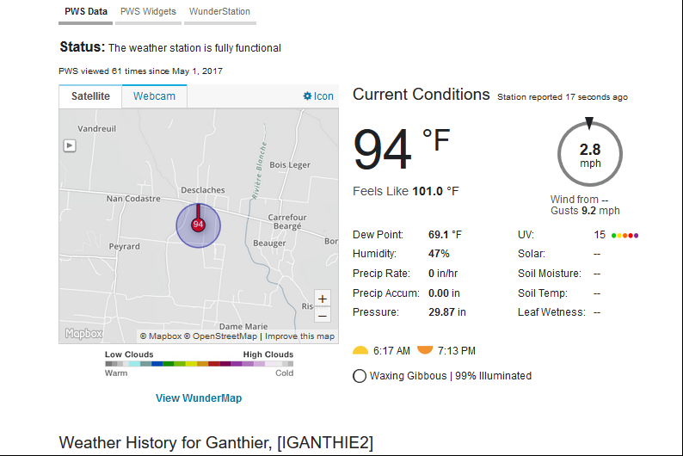
Rapport météorologique de la station de Bas Boen en Haïti
Notes:
To insert your implementing partner institutional logo, go to View >> Slide Master, and replace the gray box with your logo, placing it to the right of the USAID logo at the bottom. No text or partner logos can be placed within the upper blue banner.

Slide 10
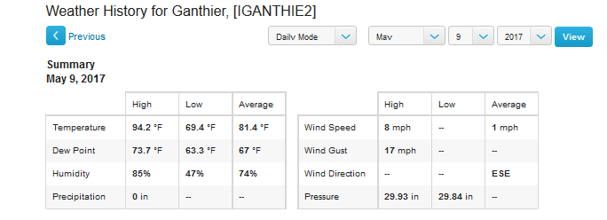
Synthèse de données de la station de Bas Boen en Haïti
Notes:
To insert your implementing partner institutional logo, go to View >> Slide Master, and replace the gray box with your logo, placing it to the right of the USAID logo at the bottom. No text or partner logos can be placed within the upper blue banner.

Slide 11
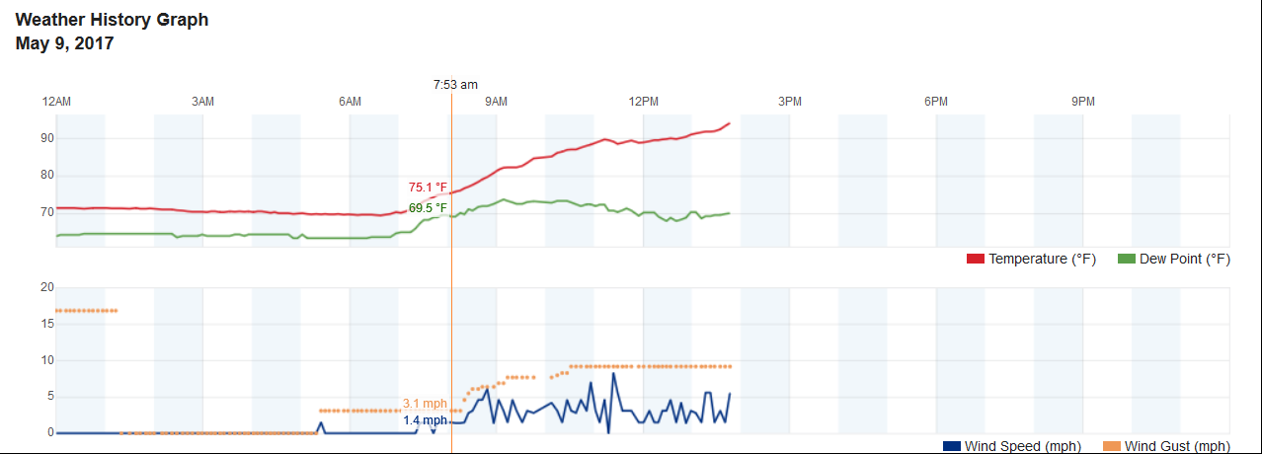
Rapport graphique
Notes:
To insert your implementing partner institutional logo, go to View >> Slide Master, and replace the gray box with your logo, placing it to the right of the USAID logo at the bottom. No text or partner logos can be placed within the upper blue banner.

Slide 12
Rapport Weather Underground
Weather underground fournit des données de la ligne Bas Boen CRDD, IGANTHIE2, en recherchant le nom ou en regardant sur la carte d'Haïti
Les données sont présentées en format graphique ou tableau
Weather underground fournit des téléchargements de données sous forme de feuille de calcul lorsque vous vous connectez au site Web (mais la station météo doit d’abord être sous votre nom)
Notes:
To insert your implementing partner institutional logo, go to View >> Slide Master, and replace the gray box with your logo, placing it to the right of the USAID logo at the bottom. No text or partner logos can be placed within the upper blue banner.

Slide 13
Bouton de téléchargement de Weather Underground
Notes:
To insert your implementing partner institutional logo, go to View >> Slide Master, and replace the gray box with your logo, placing it to the right of the USAID logo at the bottom. No text or partner logos can be placed within the upper blue banner.

Slide 14
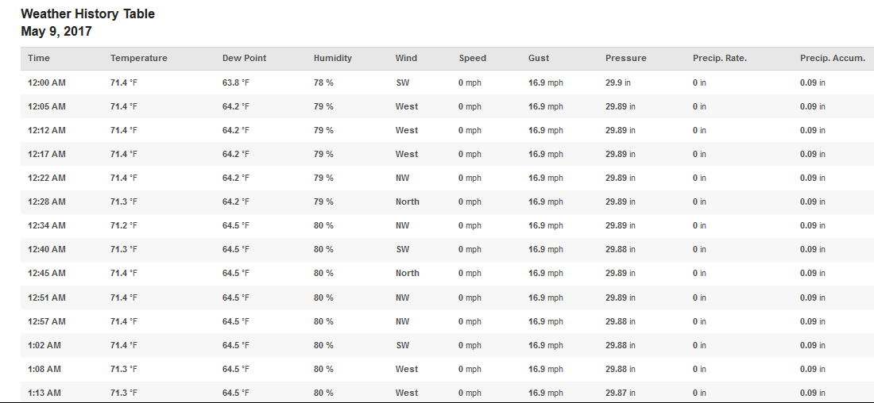
Le tableau des rapports Weather Underground en provenance de BAS BOEN en haiti.
Notes:
To insert your implementing partner institutional logo, go to View >> Slide Master, and replace the gray box with your logo, placing it to the right of the USAID logo at the bottom. No text or partner logos can be placed within the upper blue banner.

Slide 15
rapport de telechargement de la station Haïti Bas Boen sur Weather Underground Cloud
Notes:
To insert your implementing partner institutional logo, go to View >> Slide Master, and replace the gray box with your logo, placing it to the right of the USAID logo at the bottom. No text or partner logos can be placed within the upper blue banner.

Slide 16
Agenda session 4
15 heures à 16 heures: conférence 4
Demontrer comment les données sont acquises et enregistrées sur Weather Underground et téléchargées sur les PC.
Présentez l'utilisation d'un répéteur WiFi pour étendre la couverture WiFi
Discutez de la maintenance et de l'installation de la station météorologique aux CRDD.
16h00 - 17h00: récapitulation et questionnaire
Questions et discussions sur les améliorations a etre apportées aux ateliers
Questionnaire post-atelier
Notes:
To insert your implementing partner institutional logo, go to View >> Slide Master, and replace the gray box with your logo, placing it to the right of the USAID logo at the bottom. No text or partner logos can be placed within the upper blue banner.

Slide 17
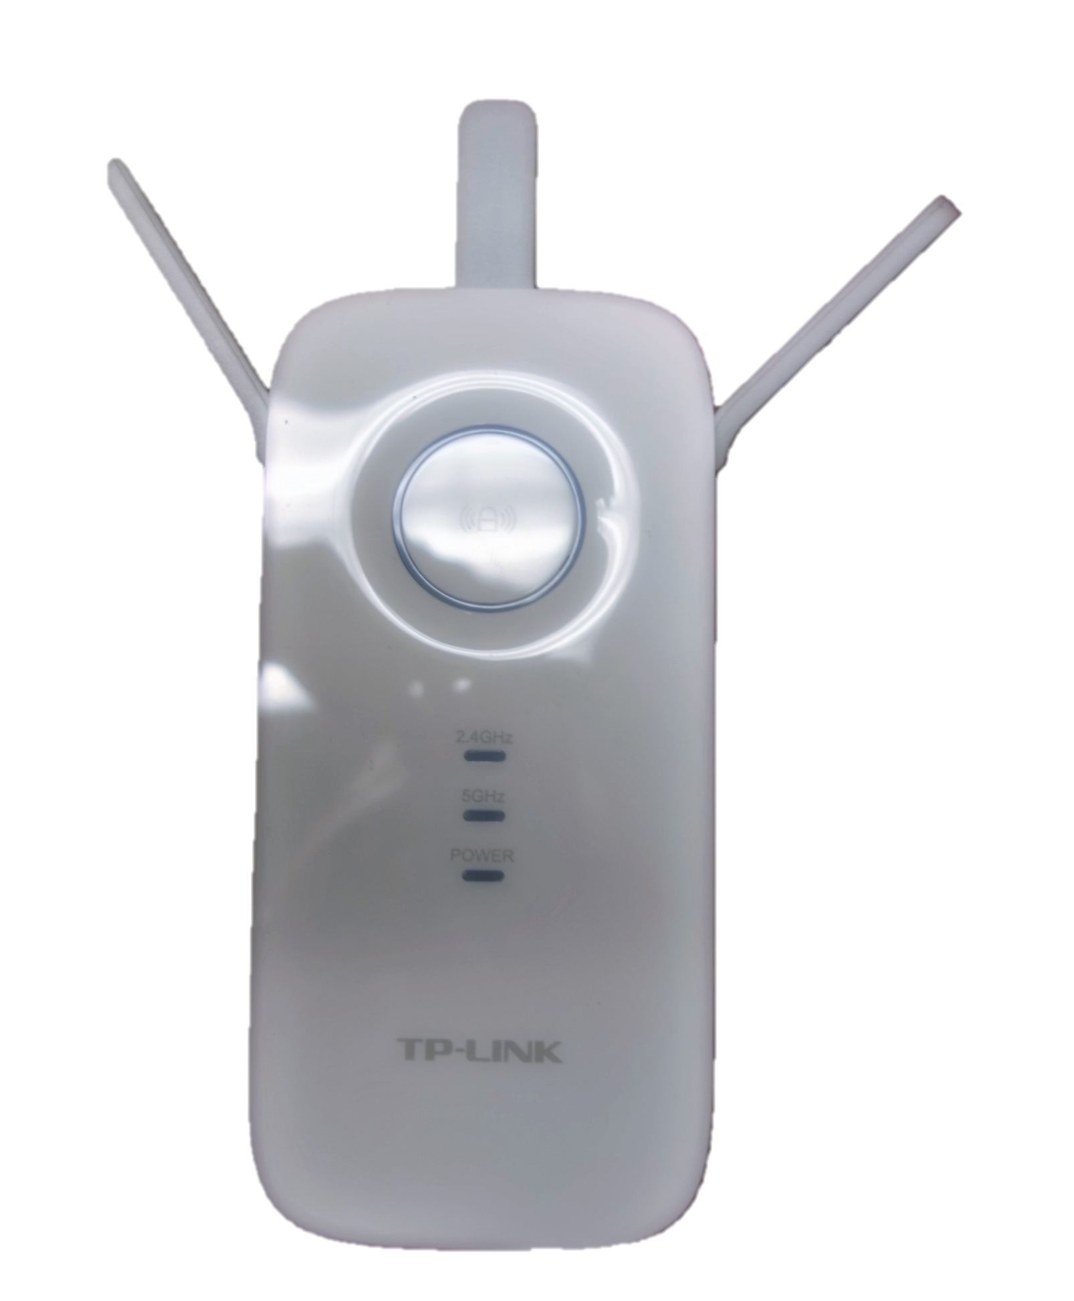
repeteur Wifi TP Link
Notes:
To insert your implementing partner institutional logo, go to View >> Slide Master, and replace the gray box with your logo, placing it to the right of the USAID logo at the bottom. No text or partner logos can be placed within the upper blue banner.

Slide 18
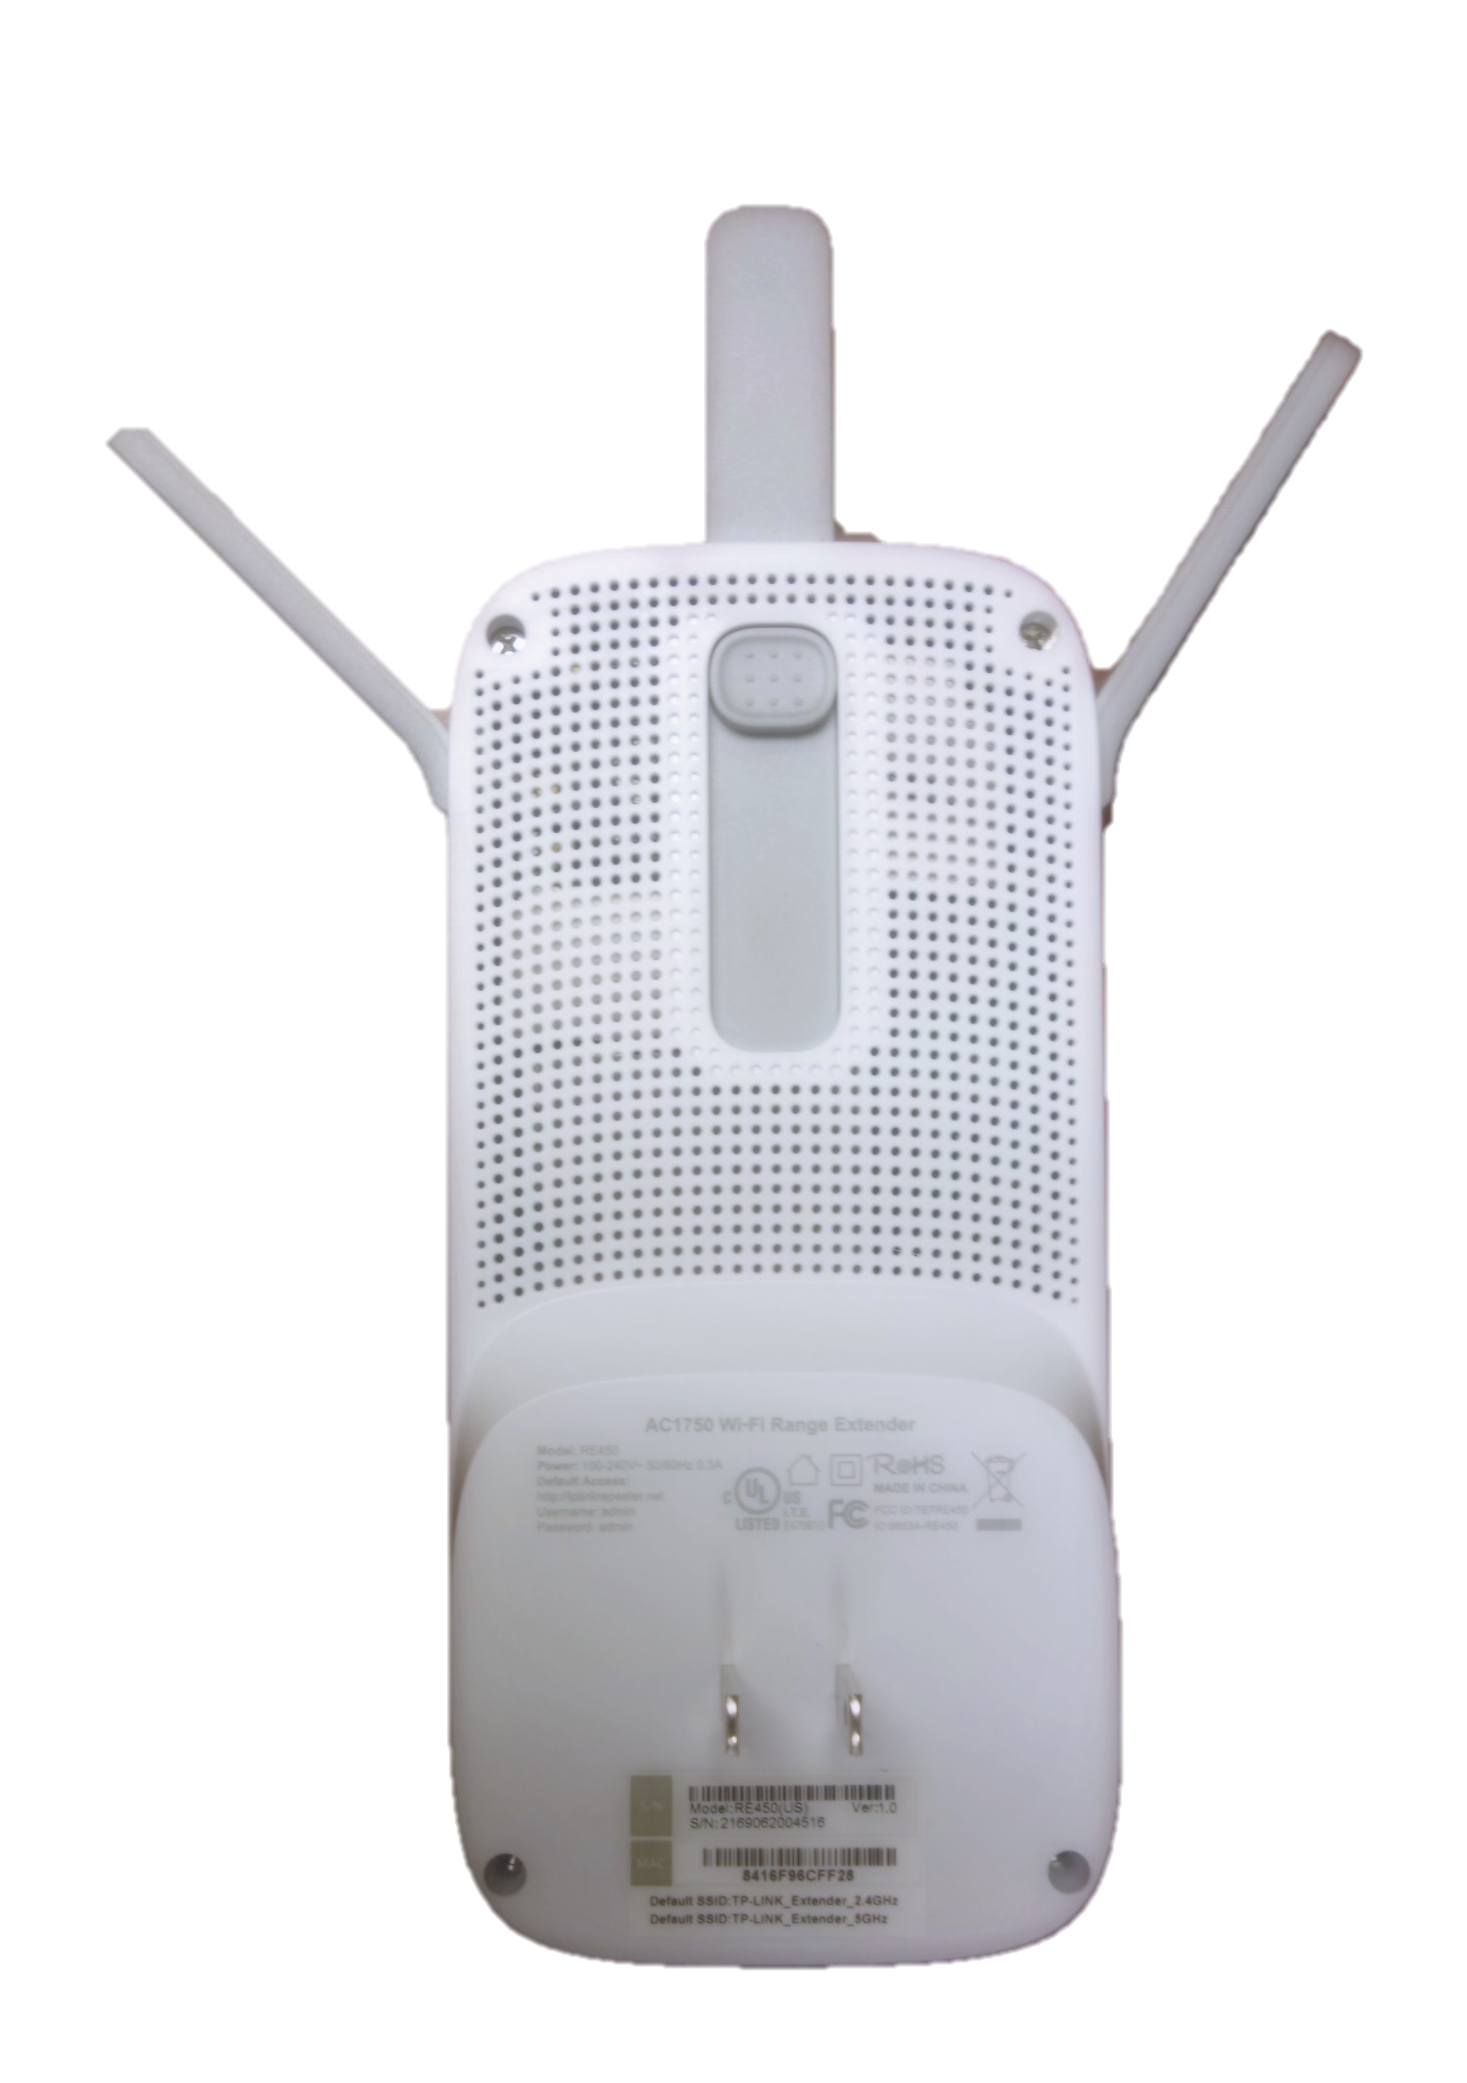
repeteur Wifi TP Link - vue arriere
Notes:
To insert your implementing partner institutional logo, go to View >> Slide Master, and replace the gray box with your logo, placing it to the right of the USAID logo at the bottom. No text or partner logos can be placed within the upper blue banner.

Slide 19
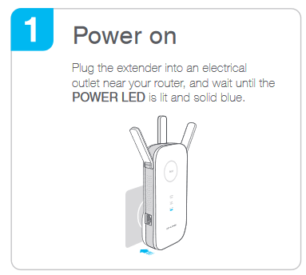
mise en marche du repeteur WIFI TP Link
Branchez le repeteur
Attendez que le voyant LED d'alimentation soit bleu fixe
Notes:
To insert your implementing partner institutional logo, go to View >> Slide Master, and replace the gray box with your logo, placing it to the right of the USAID logo at the bottom. No text or partner logos can be placed within the upper blue banner.

Slide 20
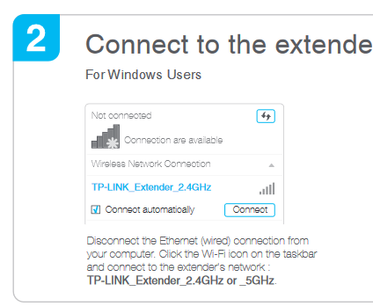
connexion du repeteur wifi TP Link pour les utilisateurs de windows
Connectez-vous au repeteur WiFi SSID:
TP-LINK_Extender_2.4GHz ou _5GHz
Notes:
To insert your implementing partner institutional logo, go to View >> Slide Master, and replace the gray box with your logo, placing it to the right of the USAID logo at the bottom. No text or partner logos can be placed within the upper blue banner.

Slide 21
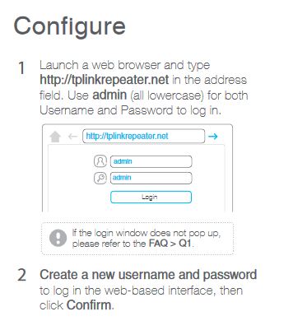
Configuration 1 et 2 du repeteur wifi tP-link
Lancer le navigateur Web
Connectez-vous au repeteur TP-Link
Tapez http://tplinkrepeater.net
Nom d'utilisateur: admin
Mot de passe: admin
Créer un nouveau nom d'utilisateur et mot de passe
Notes:
To insert your implementing partner institutional logo, go to View >> Slide Master, and replace the gray box with your logo, placing it to the right of the USAID logo at the bottom. No text or partner logos can be placed within the upper blue banner.

Slide 22
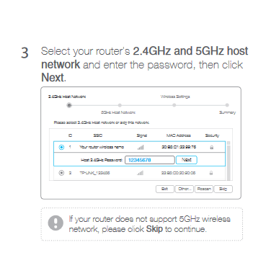
Configuration 3 du repeteur wifi tp-link
Sélectionnez le réseau hôte 2.4GHz et 5GHz de votre routeur
Entrer le mot de passe,
Ensuite, cliquez sur Suivant
Clique sur Suivant si votre routeur ne le fournit pas le réseau sans fil 5Ghz
Notes:
To insert your implementing partner institutional logo, go to View >> Slide Master, and replace the gray box with your logo, placing it to the right of the USAID logo at the bottom. No text or partner logos can be placed within the upper blue banner.

Slide 23
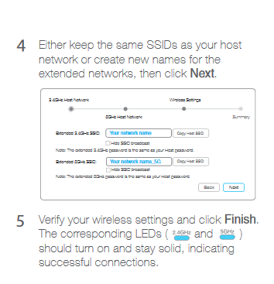
Configuration 4 et 5 de l’extenseur wifi tp-link
Gardez les mêmes SSID sur votre réseau (ou créez de nouveaux noms)
Cliquez sur Suivant
Vérifiez les paramètres sur le formulaire
Cliquez sur Terminer
La LED bleue 2,4 GHz devrait tourner et le 5GHz blueled devrait s'allumer s'il y avait un SSID 5 GHz.
Les lumieres « LED » allumées de façon continue indiquent le succès de la connexion
Notes:
To insert your implementing partner institutional logo, go to View >> Slide Master, and replace the gray box with your logo, placing it to the right of the USAID logo at the bottom. No text or partner logos can be placed within the upper blue banner.

Slide 24
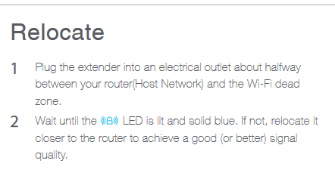
Repeteur WIFI TP Link : RELOCAliser
Branchez le prolongateur à mi-chemin entre votre routeur Wi-Fi et la station météorologique.
Attendez que le voyant soit bleu fixe.
Si la lumiere LED n'est pas bleue, le prolongateur doit être déplacée et situee plus près du routeur WiFi.
Notes:
To insert your implementing partner institutional logo, go to View >> Slide Master, and replace the gray box with your logo, placing it to the right of the USAID logo at the bottom. No text or partner logos can be placed within the upper blue banner.

Slide 25
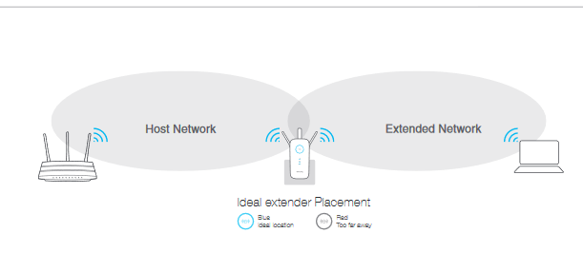
Repeteur wifi TP Link: RELOCAliser
Notes:
To insert your implementing partner institutional logo, go to View >> Slide Master, and replace the gray box with your logo, placing it to the right of the USAID logo at the bottom. No text or partner logos can be placed within the upper blue banner.

Slide 26
L’extenseur TP Link Wifi : autres utilisations
Le repeteur WIFI TP LINK a une capacité supplémentaire
Si vous connectez un câble Ethernet, le TP-Link peut être utilisé comme un routeur WiFI
Voir les manuels à:
Http://static.tp-link.com/RE450(US)_V1_UG_1476516845115n.pdf
Http://www.tp-link.com/us/download/RE450.html
Notes:
To insert your implementing partner institutional logo, go to View >> Slide Master, and replace the gray box with your logo, placing it to the right of the USAID logo at the bottom. No text or partner logos can be placed within the upper blue banner.

Slide 27
Agenda session 4
15 heures à 16 heures: conférence 4
Demontrer comment les données sont acquises et enregistrées sur Weather Underground et téléchargées sur les PC.
Présentez l'utilisation d'un répéteur WiFi pour étendre la couverture WiFi
Discutez de la maintenance et de l'installation de la station météorologique aux CRDD.
16h00 - 17h00: récapitulation et questionnaire
Questions et discussions sur les améliorations a etre apportées aux ateliers
Questionnaire post-atelier
Notes:
To insert your implementing partner institutional logo, go to View >> Slide Master, and replace the gray box with your logo, placing it to the right of the USAID logo at the bottom. No text or partner logos can be placed within the upper blue banner.

Slide 28
Comment installer la station météorologique
S’assurer que le poteau de la station météorologique est solidement encré dans le sol.
Installer le panneau solaire sur la petite platforme.
Si le poteau est en bois, vous pouvez percer un trou pour y placer la jauge de vent et les pluviomètre.
Notes:
To insert your implementing partner institutional logo, go to View >> Slide Master, and replace the gray box with your logo, placing it to the right of the USAID logo at the bottom. No text or partner logos can be placed within the upper blue banner.

Slide 29
Communications WIFI au CRDD
Configurez le répéteur WiFi TP Link afin qu'il se connecte et répète le WiFi local
Une zone protégée à l'extérieur avec une prise d'alimentation pour les extensions TP Link.
Vous pouvez également mettre le prolongateur de liaison TP dans une boîte en plastique solide et étanche à l'extérieur. Il faut le garder à sec.
Vous pouvez aussi mettre le repeteur TP Link juste à côté d'une fenêtre à l'intérieur d'un bâtiment.
Notes:
To insert your implementing partner institutional logo, go to View >> Slide Master, and replace the gray box with your logo, placing it to the right of the USAID logo at the bottom. No text or partner logos can be placed within the upper blue banner.

Slide 30
Communications WIFI
Un routeur WiFi régulier peut s'étendre jusqu'à 10 à 15 mètres à l'extérieur d'un bâtiment.
Un répéteur TP-link peut étendre le signal WiFi jusqu'à 20 ou 30 mètres en fonction de ce qui se trouve entre la station météo et le répéteur
Notes:
To insert your implementing partner institutional logo, go to View >> Slide Master, and replace the gray box with your logo, placing it to the right of the USAID logo at the bottom. No text or partner logos can be placed within the upper blue banner.

Slide 31
Faites clignoter la puce Électronique IMP dans la station météorologique
Installez l'application Imp électronique sur un téléphone portable.
Connectez le téléphone portable au WiFi local.
Connectez-vous à l'application Imp:
UTILISATEUR: HaitiAreaGroup
Mot de passe: Weather2017
Notes:
To insert your implementing partner institutional logo, go to View >> Slide Master, and replace the gray box with your logo, placing it to the right of the USAID logo at the bottom. No text or partner logos can be placed within the upper blue banner.

Slide 32
Faites clignoter la puce Électronique IMP dans la station météorologique
Démarrez l'application Imp en cours d'exécution
Il faudra le mot de passe WiFi local.
Allumez la boîte de la station météorologique et ouvrez-la.
Notes:
To insert your implementing partner institutional logo, go to View >> Slide Master, and replace the gray box with your logo, placing it to the right of the USAID logo at the bottom. No text or partner logos can be placed within the upper blue banner.

Slide 33
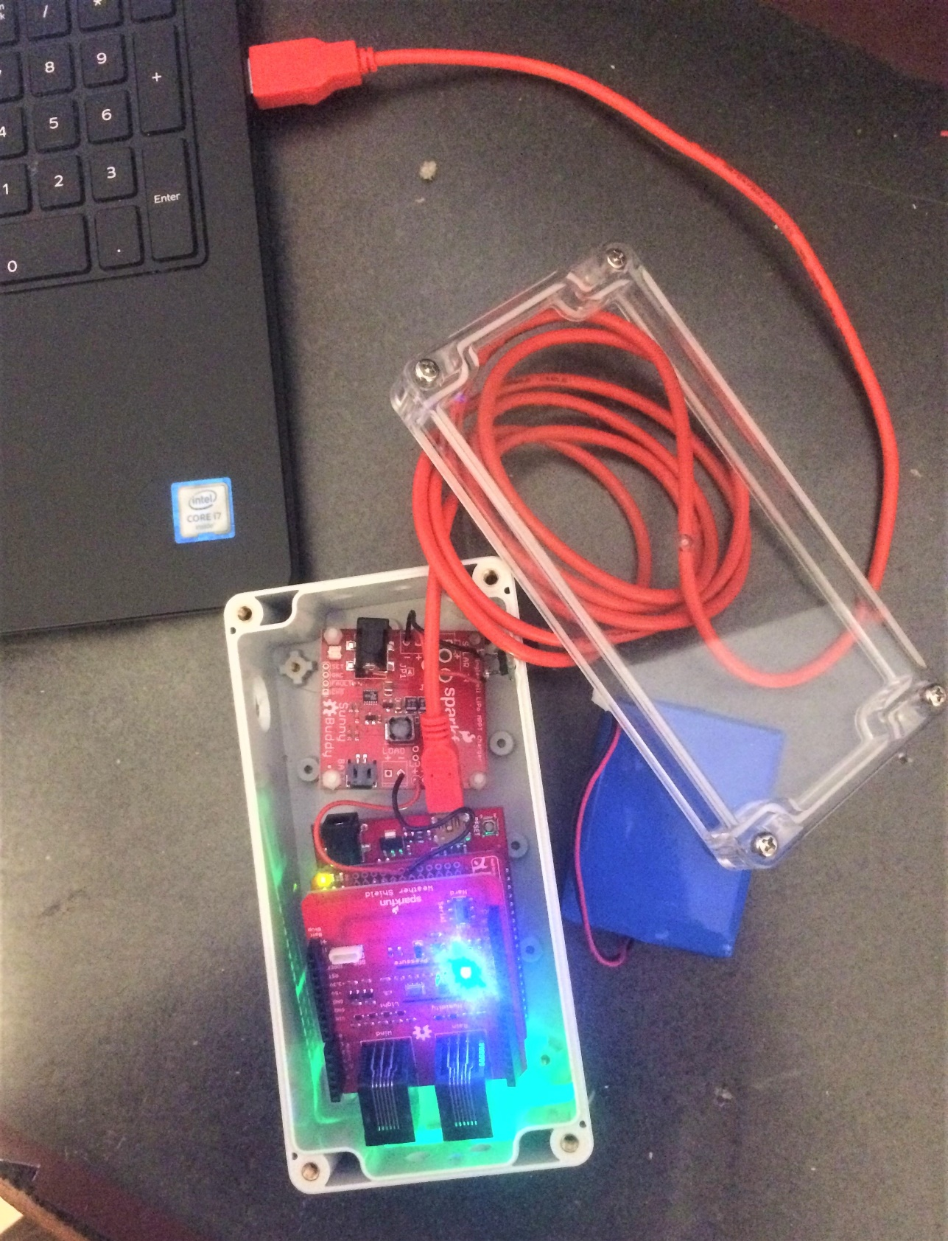
Faites clignoter la puce Électronique IMP dans la station météorologique
Si la batterie n'est pas alimentée, vous devrez utiliser le cable rouge pour connecter le mini USB Arduino a un ordinateur allume, qui rechargera la batterie.
Notes:
To insert your implementing partner institutional logo, go to View >> Slide Master, and replace the gray box with your logo, placing it to the right of the USAID logo at the bottom. No text or partner logos can be placed within the upper blue banner.

Slide 34
Faites clignoter la puce Électronique IMP dans la station météorologique
Démarrez l'application Imp en cours d'exécution
Utilisez « Place the phone and Electric Imp together and blink up »
Effacer l'ancienne configuration WiFi sur le périphérique Imp
Mettez la nouvelle configuration WiFi CRDD dans l'appareil
Notes:
To insert your implementing partner institutional logo, go to View >> Slide Master, and replace the gray box with your logo, placing it to the right of the USAID logo at the bottom. No text or partner logos can be placed within the upper blue banner.

Slide 35
Faites clignoter la puce Électronique IMP dans la station météorologique
Si cela fonctionne, il devrait y avoir des lumieres vertes provenant de l'Imp. Électrique.
Sceller la boîte électronique avec les vis après avoir connecte la jauge de vent et le pluviomètre.
Connectez-la au panneau solaire.
Remettre le boîtier électronique dans le bouclier protecteur.
Montez le bouclier, les jauges de vent et de pluie et le solaire sur le poteau.
Notes:
To insert your implementing partner institutional logo, go to View >> Slide Master, and replace the gray box with your logo, placing it to the right of the USAID logo at the bottom. No text or partner logos can be placed within the upper blue banner.

Slide 36
Clignez sur la puce Électronique IMP dans la station météorologique
L'IMP électrique doit être connecté au WiFi et envoyer des informations.
Le Weather Underground affichera ceci si la station se transmet pendant environ 30 minutes
Le site Web Electric Imp le montrera immédiatement
Voir www.electricimp.com
Notes:
To insert your implementing partner institutional logo, go to View >> Slide Master, and replace the gray box with your logo, placing it to the right of the USAID logo at the bottom. No text or partner logos can be placed within the upper blue banner.

Slide 37
S'il y a des problèmes de logiciel
Le professeur Eisenstadt peut reprogrammer le contrôleur Arduino à distance à travers l'imp. Électrique.
Le professeur Eisenstadt peut reprogrammer le Electric Imp à partir du site internet imp.
Donc, tout ce qui est nécessaire c’est d'avoir l'Imp électrique connecté au WiFi pour réparer le logiciel ou mettre le logiciel à niveau.
Notes:
To insert your implementing partner institutional logo, go to View >> Slide Master, and replace the gray box with your logo, placing it to the right of the USAID logo at the bottom. No text or partner logos can be placed within the upper blue banner.

Slide 38
Agenda session 4
15 heures à 16 heures: conférence 4
Demontrer comment les données sont acquises et enregistrées sur Weather Underground et téléchargées sur les PC.
Présentez l'utilisation d'un répéteur WiFi pour étendre la couverture WiFi
Discutez de la maintenance et de l'installation de la station météorologique aux CRDD.
16h00 - 17h00: récapitulation et questionnaire
Questions et discussions sur les améliorations a etre apportées aux ateliers
Questionnaire post-atelier
Notes:
To insert your implementing partner institutional logo, go to View >> Slide Master, and replace the gray box with your logo, placing it to the right of the USAID logo at the bottom. No text or partner logos can be placed within the upper blue banner.

Slide 39
Questions et discussion
Notes:
To insert your implementing partner institutional logo, go to View >> Slide Master, and replace the gray box with your logo, placing it to the right of the USAID logo at the bottom. No text or partner logos can be placed within the upper blue banner.

Slide 40
Enquête post-atelier
Notes:
To insert your implementing partner institutional logo, go to View >> Slide Master, and replace the gray box with your logo, placing it to the right of the USAID logo at the bottom. No text or partner logos can be placed within the upper blue banner.

Slide 41
Notes:
To insert your implementing partner institutional logo, go to View >> Slide Master, and replace the gray box with your logo, placing it to the right of the USAID logo at the bottom. No text or partner logos can be placed within the upper blue banner.

